Slide 1
OpenTelemetry og Monitorering i Bufdir.no

Slide 2
Agenda
Monitoreringsstrategi
Hva er OpenTelemetry?
Muligheter for Overvåkning
Varsling og Respons
Kostnadsbilde
Oppsummering

Slide 3
Monitoreringsstrategi
Komplett observabilitet:
Frontend (Nettleser): Real User Monitoring (RUM)
  Brukeropplevelse og klient-side feil
Backend (.NET & Node.js): OpenTelemetry
  Industristandard, leverandørnøytral
Korrelasjon: W3C Trace Context
  Følg requests fra browser til database

Slide 4
Hva er OpenTelemetry?
Industristandard for moderne backend-instrumentering
Åpen standard for innsamling av telemetri
Leverandørnøytral (ikke låst til én leverandør)
Omfattende økosystem for databaser, køer, eksterne API-er
Bedre ytelse på serveren
Primær anbefaling fra Microsoft for moderne arkitekturer

Slide 5
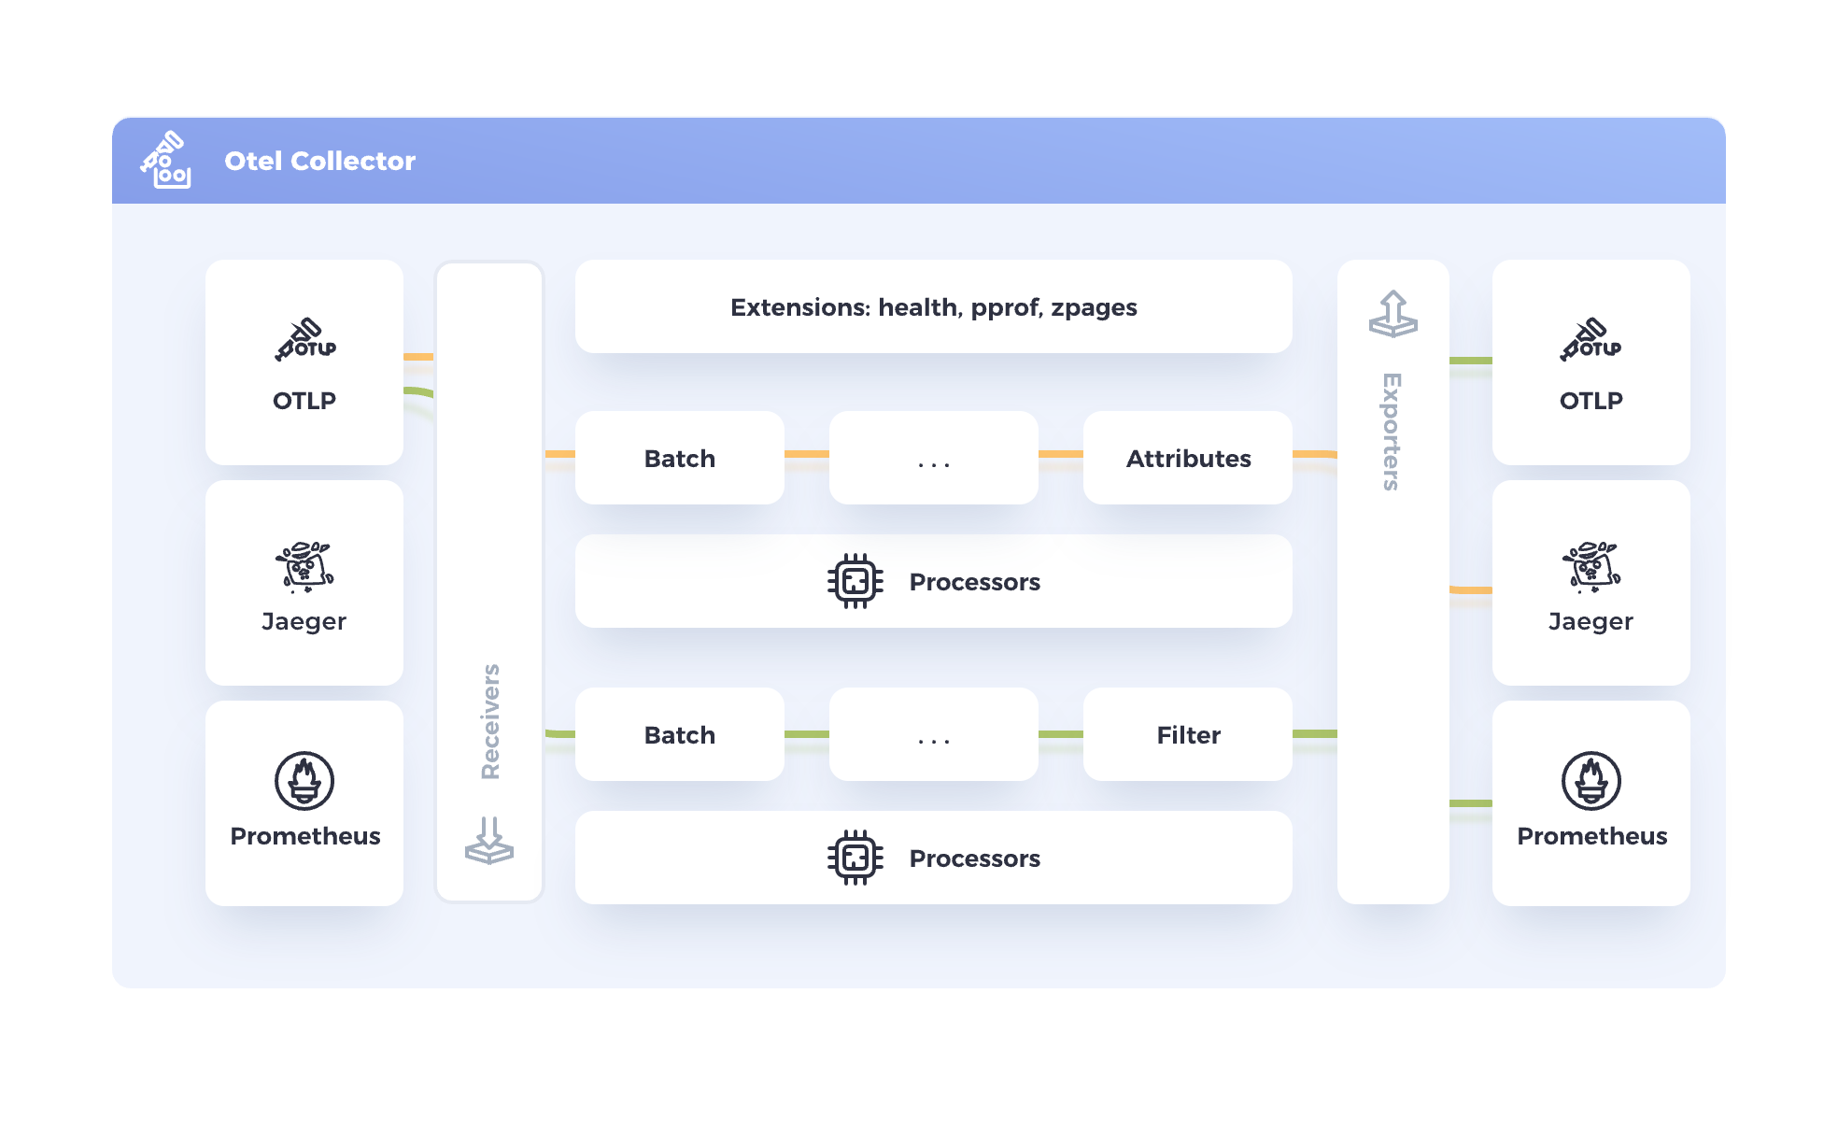
Fleksibilitet: Velg ditt eget backend
Eksempel: OpenTelemetry Collector kan eksportere til flere backends samtidig
OpenTelemetry støtter mange backends:
Azure Application Insights (vårt valg)
Grafana + Loki + Tempo
Prometheus + Jaeger
Datadog
New Relic
Elastic Stack (ELK)
Fordelen: Du kan bytte backend senere uten å endre koden!
OpenTelemetry Collector Architecture

Slide 6
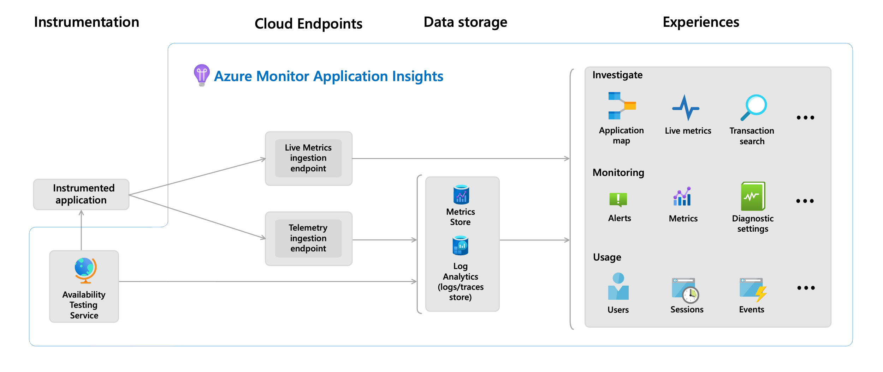
W3C Trace Context
Eksempel: Application Insights bruker W3C Trace Context for å korrelere telemetri på tvers av alle lag
Sømløs korrelasjon på tvers av hele systemet
En forespørsel kan følges fra: 1. Brukerens første klikk i nettleseren 2. Gjennom alle mikrotjenester 3. Helt ned til den enkelte SQL-spørring 4. Eller eksterne tjenestekall
Resultat: Full innsikt i hele request-flyten
Application Insights Distributed Tracing

Slide 7
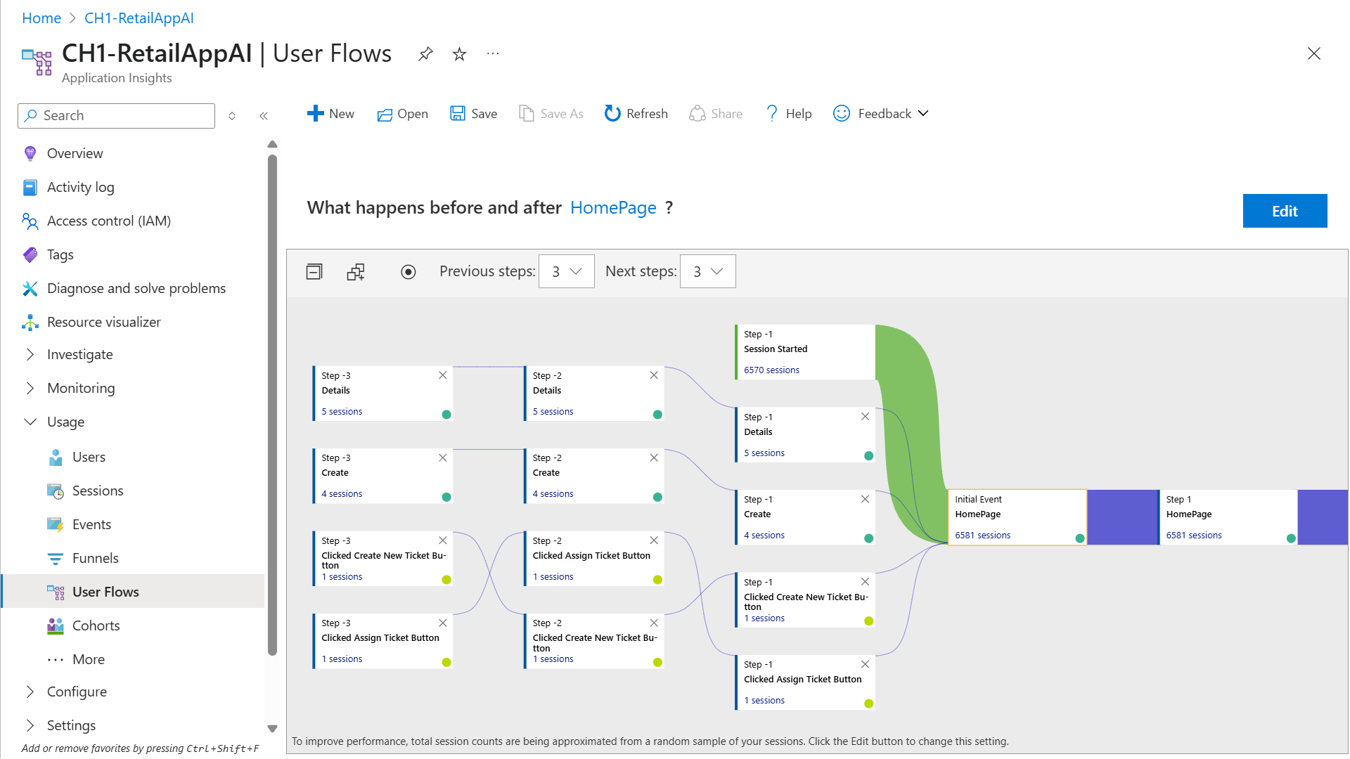
Overvåkningsmuligheter: Frontend (RUM)
Eksempel: User Flows viser hvordan brukere navigerer gjennom applikasjonen
Real User Monitoring gir innsikt i:
Faktisk brukeropplevelse
  Lastetider
  Rendering-ytelse (Core Web Vitals)
  Nettverksforsinkelse fra klientens ståsted
Klient-side feil
  JavaScript-unntak
  Feilede API-kall
End-to-end sporing
  Fra klikk til databasespørring
Application Insights User Flows

Slide 8
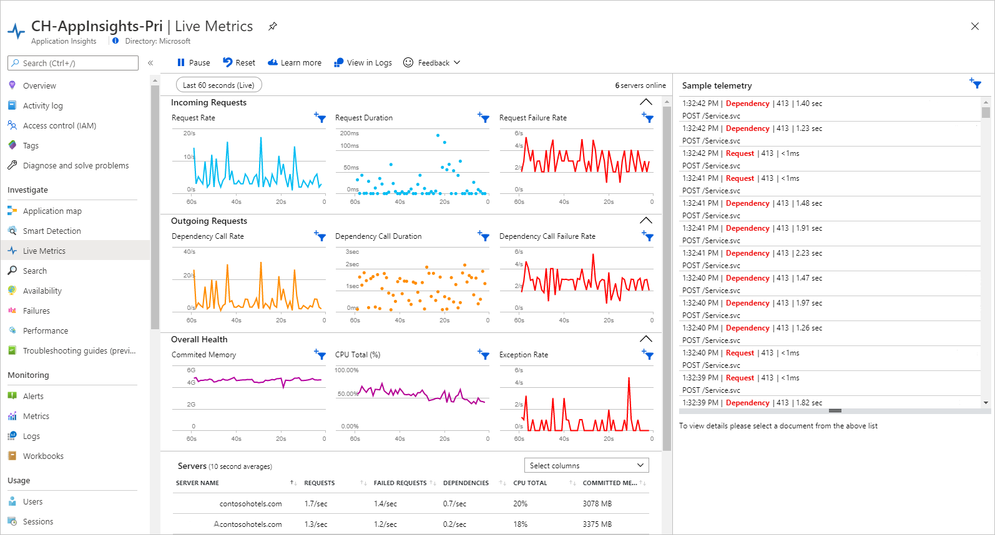
Overvåkningsmuligheter: Backend
Eksempel: Live Metrics viser sanntids backend-ytelse med 1-sekunders latens
OpenTelemetry i backend gir:
Tekniske metrikker
  CPU, minne, responstider
  Node.js event loop delay
  SQL-responstider
Distribuert sporing (Distributed Tracing)
  Følg requests på tvers av mikrotjenester
  Identifiser flaskehalser
Custom instrumentering
  Tilpasset forretningslogikk
Application Insights Live Metrics

Slide 9
Overvåkningsmuligheter: Forretningslogikk
Fang opp forretningskritiske hendelser
Custom Events
  ApplicationSubmitted
  ReportGenerated
  Fullføringsgrad for søknader
Custom Exceptions
  Forretningsfeil som krever oppfølging
  “Bruker har ikke tilgang til skjema”
  “Ugyldig dataformat fra ekstern part”
Resultat: Proaktiv optimalisering før flaskehalser oppstår

Slide 10
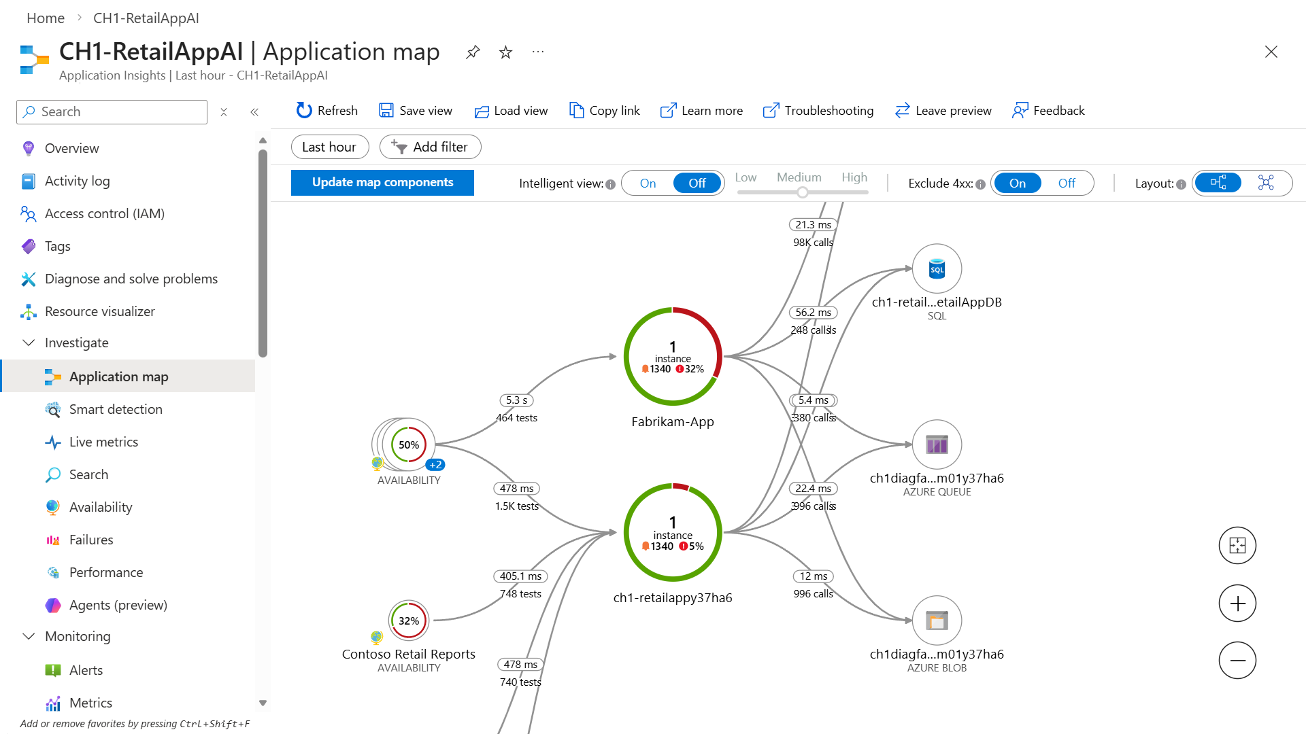
Application Map
Eksempel: Application Map viser alle komponenter som noder, og HTTP-kall som linjer mellom dem
Visuell oversikt over hele systemet
Se alle komponenter og deres relasjoner
Identifiser treghet og feil raskt
Hver tjeneste har unikt navn (service.name)
Skiller mellom .Server og .Browser
Takket være W3C Trace Context og felles Application Insights-ressurs
Application Map Example

Slide 11
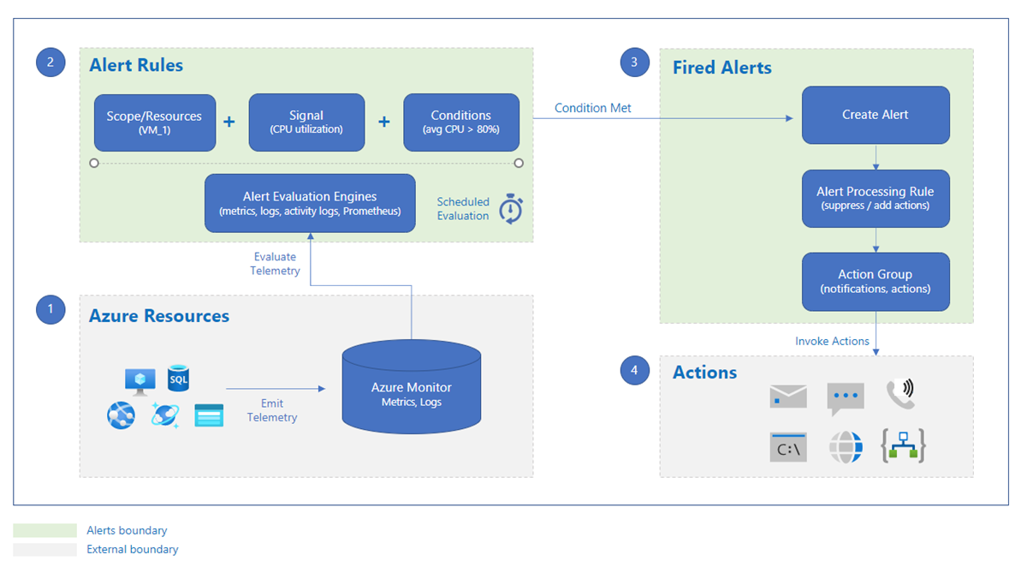
Varsling: Typer
Eksempel: Hvordan Azure Monitor alerts fungerer - fra overvåking til varsling
Azure Monitor Alerts gir proaktiv respons:
Metric Alerts
  Infrastruktur og ytelse (CPU > 80%, Responstid > 2s)
  Nesten sanntid
Log Search Alerts
  Feilrater og forretningslogikk
  KQL-spørringer hvert 5. minutt
  Eks: Unntak > 10 de siste 5 minuttene
Availability Alerts
  Syntetiske tester fra flere steder i verden
Azure Monitor Alerts Architecture

Slide 12
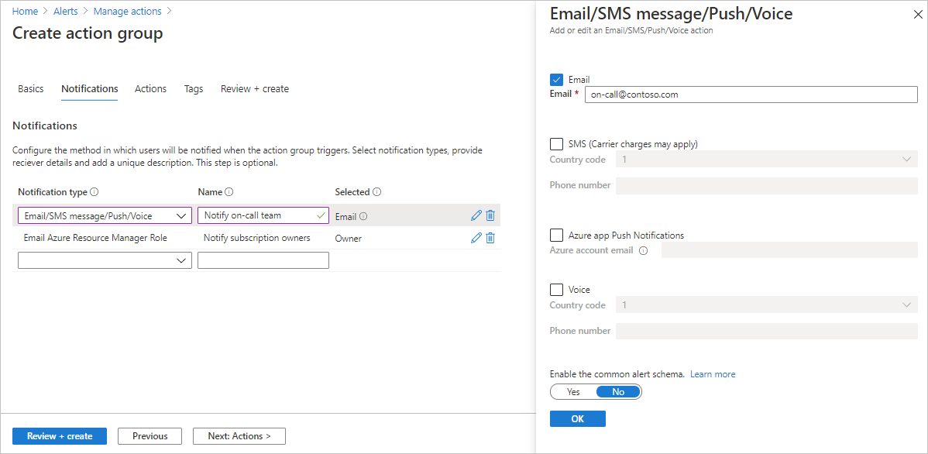
Varsling: Action Groups
Eksempel: Konfigurasjon av notifikasjoner i en Action Group
Hvem skal varsles og hvordan?
Prio 1 (Kritisk)
  Vakttelefon (SMS/Push) + E-post
  Nedetid eller totale systemfeil
Prio 2 (Advarsel)
  Kun e-post
  Ytelsesdegradering
Automation
  Azure Function eller Logic App
  Automatisk gjenoppretting (restart)
Action Group Configuration

Slide 13
Varsling: Kanaler
Hvordan kan varsler mottas?
E-post - Gratis
SMS - Ca. 0.30 kr per melding
Push-notifikasjoner - Azure Mobile App (gratis)
Microsoft Teams - Webhook til Teams-kanal (gratis)
Slack - Webhook til Slack-kanal (gratis)
Webhook - Egendefinert HTTP endpoint (gratis)
Azure Logic App - Avansert routing og integrasjoner
ITSM - ServiceNow, BMC Remedy

Slide 14
Varsling: Kostnader
Hva koster varsling?
Varselsregler:
  Metric Alert Rules: Ca. 1 kr per regel per måned
  Log Search Alerts: Ca. 5 kr per regel per måned
Notifikasjoner:
  E-post: Gratis
  SMS: Ca. 0.30 kr per melding
  Voice call: Ca. 0.80 kr per minutt
  Push/Teams/Slack/Webhook: Gratis
Estimat: 20-100 kr per måned for typisk oppsett

Slide 15
Varsling: Beste Praksis
Unngå varslingstretthet:
Ikke varsle på ting som ikke krever handling
Bruk “Suppress Alerts” for gjentatte meldinger
Koble til Runbooks
  Lenke til handlingsplan i hvert varsel
  Mottageren vet nøyaktig hva de skal gjøre

Slide 16
Overvåking av Sertifikater og Secrets
Unngå uventet nedetid
Azure Key Vault Overvåking
  Event Grid varsler ved utløp
  Log Analytics for alle aksesser
SSL/TLS Sertifikater
  App Service & Container Apps
  Virksomhetssertifikater (Maskinporten)
Automatisering
  IaC (Infrastructure as Code)
  Azure Policy

Slide 17
Kostnadsbilde: Oversikt
Azure Monitor prising (North Europe)
Log Analytics & Application Insights: Ca. 25-30 kr per GB
Datalagring utover 31 dager: Ca. 1.20 kr per GB per måned
Varsling:
  Metric Alert Rules: Ca. 1 kr per regel per måned
  Log Search Alerts: Ca. 5 kr per regel per måned
  SMS: Ca. 0.30 kr per stykk (E-post gratis)

Slide 18
Kostnadsbilde: Estimat
Forventet kostnad for Bufdir.no (7 moduler: portal + 5-6 API-er)
Kategori | Lavt estimat | Høyt estimat | Ved Daily Cap (5GB/dag)
Datainnsamling | 250 kr | 1 200 kr | 4 500 kr
Lagring (90 dager) | 20 kr | 100 kr | 360 kr
Varsling & Tester | 80 kr | 250 kr | 250 kr
Sum per måned | 350 kr | 1 550 kr | 5 110 kr

Slide 19
Kostnadsstyring
Slik holder du kostnadene nede:
Juster logging level
  Unngå logging av all SQL-tekst i produksjon
  Detaljert logging kun ved debugging
Daily Cap
  Sett maksimumsgrense (f.eks. 5GB/dag)
  Forutsigbar kostnad
Retention policy
  31 dager gratis
  90 dager anbefalt (marginal merkostnad)

Slide 20
Strategisk Verdi
Fra “kjører systemet?” til “fungerer forretningen optimalt?”
Sammenhengende feilsøking
  Fra treghet i browser til SQL-spørring
Proaktiv optimalisering
  Cache hit rate, query complexity
  Optimaliser før flaskehalser oppstår
Forretningsinnsikt
  Identifiser hvor brukere faller fra
  Ingen komplekse analyseverktøy nødvendig

Slide 21
Oppsummering
OpenTelemetry + Azure Application Insights = Komplett observabilitet
✓ Industristandard og leverandørnøytral
✓ Full korrelasjon fra browser til database
✓ Proaktiv varsling med Action Groups
✓ Overvåking av sertifikater og secrets
✓ Forutsigbare kostnader (350-1550 kr/mnd)
✓ Skalerbar og fremtidsrettet
Resultat: Optimal brukeropplevelse og driftssikkerhet

Slide 22
Spørsmål?

